Slide 1


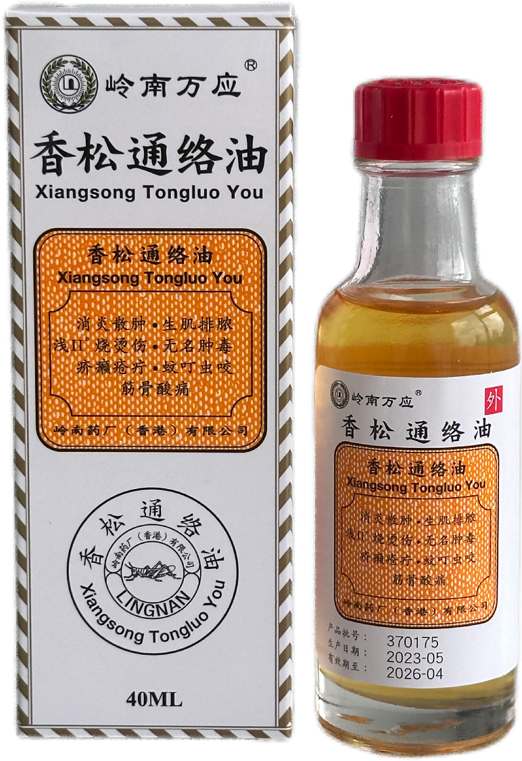
香松通络油
◎
香港制造
◎
原装进口
岭南药厂（香港）有限公司

Slide 2
目录
PART 01
药品基本信息
PART 02
安全性
PART 03
有效性
PART 04
公平性

Slide 3
PART 01 药品基本信息1/2
PART 01
【通用名称】香松通络油
【注册规格】每瓶装40ml；每瓶装10ml
【中国大陆首次上市时间】1988年7月
【目前大陆地区同通用名药品的上市情况】独家
【全球首个上市国家/地区及上市时间】中国香港/ 1950年1月
【是否为OTC药品】处方药
【适应症】消炎散肿、生肌排脓。主治浅Ⅱ°烧烫伤，无名肿毒，疥癞疮疔，蚊叮虫咬，筋骨酸痛。
【用法用量】以药油涂敷患处，每次搽3至4滴于患处，每日搽用不超过4次。
参照药品建议：龙珠软膏
【选择理由】外用。可治疗压疮，广泛用于临床，均被列入国家基本医疗保险、工伤保险和生育保险药品目录，是常用的外用清热剂。

Slide 4
药品基本信息2/2
PART 01
炎性疼痛的特点一般为伴随发热、反复疼痛、活动后疼痛减轻。细胞水平上发病机理，损伤部位释放P 物质和其他神经肽刺激驻留免疫细胞分泌细胞因子。细胞因子引起血管扩张（发红）和血浆外渗（肿胀）。症状表现为红、肿、热、痛、功能丧失。2017年全球疼痛指数报告统计，91％的中国人有过身体疼痛经历，34％的人每周都会经历身体疼痛，最常见的疼痛部位是颈部、肩膀和腰背部。世界各国中有8%-11.2%的人患有慢性全身疼痛。
目前针对压疮的治疗主要是清创、局部伤口护理、感染控制、疼痛缓解和全身营养支持等。
疾病基本情况
经络是人体中联系人体的道路, 如果能够疏通, 可以保证人体血气的正常运行, 从而能减少疼痛, 达到迅速治疗疾病的效果。
药品名称 | 上市时间 | 是否医保 | 优势 | 不足
龙珠软膏 | 2002年 | 是 | 可治疗压疮，广泛用于临床，均被列入国家基本医疗保险、工伤保险和生育保险药品目录，是常用的外用清热剂。 | 日治疗费用较高

Slide 5
药品说明书收载的安全性信息
安全性1/3
PART 02
【不良反应】尚不明确。
【禁忌】破损皮肤禁用。
【注意事项】尚不明确。
【药物相互作用】如与其他药物同时使用可能会发生药物相互作用，详情请咨询医师或药师。

Slide 6
安全性2/3
PART 02
药品不良反应监测情况：
通过对国内的中国知网、维普网、万方数据库以及国外的PUBMED、EBSCOhost数据库进行详细的资料检索，我们并未发现任何与岭南药厂（香港）有限公司生产的香松通络油相关的药品不良反应或事件的案例。这一结果表明，该药品在市场上的使用过程中并未引起任何已记录的不良反应，从而在一定程度上证明了其安全性。通过对这些数据库的全面搜索，我们确保了检索的广泛性和全面性，覆盖了各种可能的医学文献和研究报告。我们不仅关注了正式的学术论文，还包括了临床试验报告、病例研究以及相关的监管机构公告。此外，我们还特别留意了患者论坛和社交媒体平台上的非正式反馈，以确保没有遗漏任何潜在的不良反应信息。这一全面的检索过程使得我们能够得出结论，即在现有的记录中，香松通络油并未显示出任何已知的不良反应或事件，从而进一步确认了其在临床使用中的安全性。

Slide 7
安全性3/3
PART 02
药品安全性研究结果：
1、重金属及有毒元素含量,微生物限度及农药残留量经香港厂商会检定中心（CMA)测试，在限度范围内。
2、按香港《中成药注册申请手册》附录安全性资料技术指引及卫生部《中药新药研究指南》检验皮肤用药急性毒性试验、皮肤刺激性试验及皮肤过敏试验，结果一天内给药小剂量(1ml)和大剂量(4ml)外用在家兔完整皮肤及破损皮肤上，均未引起急性毒性反应;一天内一次给予1ml外用在家免完整皮肤及破损皮肤上，均无刺激性:外用对豚鼠无皮肤过敏反应。

Slide 8
有效性
组方合理性：
处方中香茅油作为君药可温中行气以暖经络，使不通之气机暖化而通，能治气机不通所致的疼痛；而松节油同为君药可活血通络、消肿止痛，能治关节肿痛及肌肉酸痛等；两者互为君药，发挥止痛功效。而椰子油作为臣药有敛疮、止痒、散肿之效，助君药治疗痕痒、肿毒等兼症；麝香草酚同为臣药能芳香止痛，进一步助君药加强止痛之效，四者功效共同发挥可消炎散肿、治疗筋骨酸痛等症状。
PART 03
能够发挥中成药的治疗优势：
关于炎性疼痛目前指南治疗意见为，非手术治疗、口服药物、慢作用药物、中医药、其他。除了非手术治疗不存在直接的药物副作用外，其他治疗方式均存在不同程度的毒副作用；香松通络油有效填补中成药活血通络剂外用药中，主治疥癞疮疔和生肌排脓功能的空白。
香松通络油成份为植物提取，性质温和，质量稳定，疗效显著。

Slide 9


公平性
PART 04
香松通络油符合合理用药需求，日使用费用较低，药品费用水平与基本医疗保险基金和参保人承受能力相适应。
符合“保基本”原则
香松通络油有效填补原目录中中成药活血通络剂外用药中，关于主治浅Ⅱ°烧烫伤的不足，主治疥癞疮疔的空白；缺乏生肌排脓功能的空白。
弥补目录短板

